Slide 1
Ponedeljek, 6. 4.
SLJ – Pod medvedovim dežnikom
MAT – Seštevanje DE + DE = DE
ŠVZ – Igre z žogo

Slide 2
SLJ, Pod medvedovim dežnikom
Odpri berilo na strani 78 in 79 ter preleti besedilo in poglej ilustracije.
Poslušaj pravljico na spodnjem posnetku, kjer boš videl tudi ilustracije iz knjige.
Še sam preberi odlomek v berilu oziroma kolikor pač zmoreš prebrati.
Kako je soboto preživljal medved, kako lisica? Odgovori ustno in pripoveduj nekomu, ki je v tvoji bližini.
Zapiši v črtasti zvezek s pisanimi črkami kaj ti je bilo v pravljici najbolj všeč in zakaj (nekaj povedi). Če lahko, fotografiraj in mi pošlji.
https://4d.rtvslo.si/arhiv/zgodbe-iz-skoljke/174653485

Slide 3
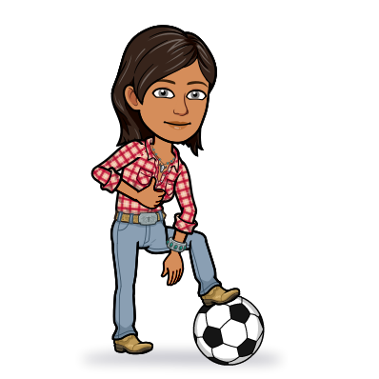
ŠPO – igre z žogo
Lep dan bo danes, zato pojdi ven v naravo in s seboj vzemi žogo.
Z žogo se igraj - jo meči, lovi, podajaj komu, vodi, odbijaj, brcaj, …., le na varnost pazi in okenske šipe.

Slide 4
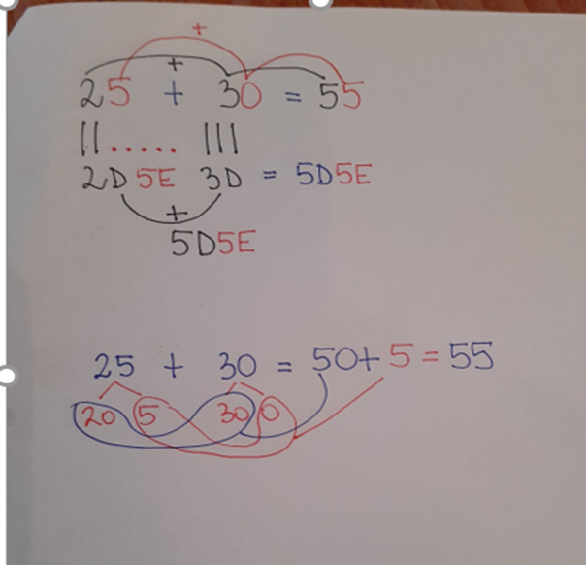
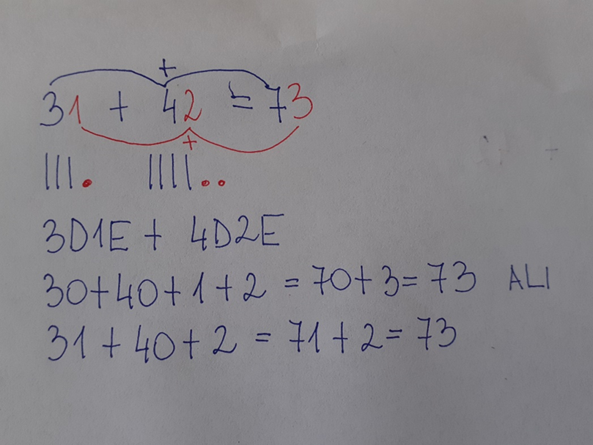
MAT, Seštevam DE + DE = DE
V karo zvezek prepiši primere iz obeh listkov in se spomni kako seštevamo do 100
Nato v DZ na strani 8 reši račune in rezultate vpiši v križanko. Kdor želi lahko reši še besedilni nalogi.

